Slide 1
Подземелье
Биктимиров Тимур

Slide 2
Описание
Рыцарь появляется в пещере. Он должен найти выход на свободу, но ему мешают жители темноты.

Slide 3
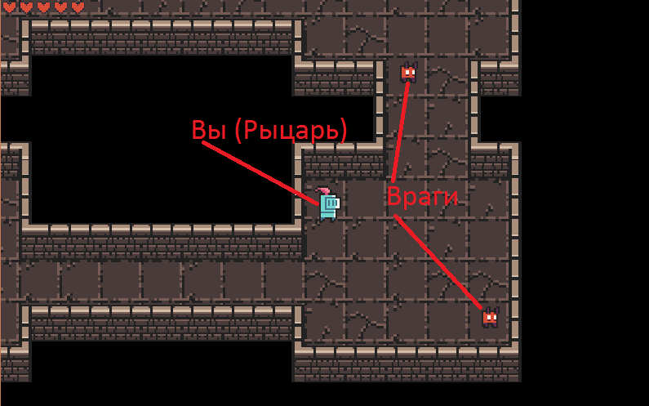
Мобы

Slide 4
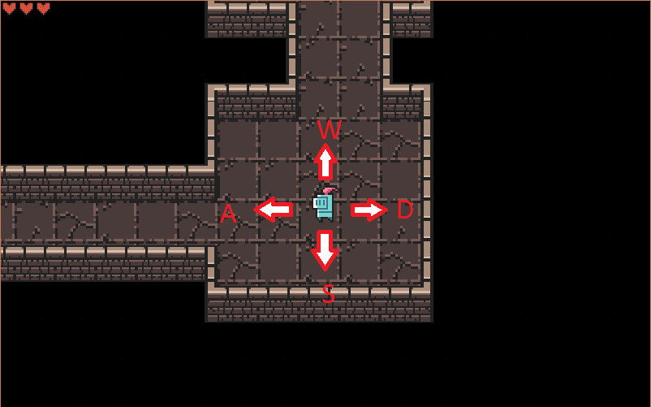
Управление

Slide 5

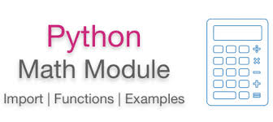



Что я использовал

Slide 6
Карта
Карту можно построить с помощью знаков:
# - стена
W - пустота
. – дорога по которой можно ходить

Slide 7
Сложности
Ограниченное количество жизни
Ваши враги могут за вами ходить и наносить урон
Вы ограниченны в перемещении

Slide 8
Будущие улучшения
Генератор уровней
Создание новых мобов
Смена класса
Магазины
Проход из уровня в уровень
Большое количество оружия и брони
Добавление ловушек
Использование декораций
Добавление многопользовательской игры

